Slide 1
التطور اليرقي لأسماك الكارب الشائع
(Cyprinus carpio L., 1758)

Slide 2
تعد دراسة مراحل التطور الجنيني وبشكل متسلسل أداة تزود الباحثين بالدقة في الدراسات التطورية لكون الأجنة تنمو في معدلات نمو مختلفة قليلاً ضمن النوع نفسه في الدفعة الواحدة. وتشترك أجنة الأسماك في الصفات العامة للحبليات مع الفقريات الأخرى ، فضلاً عن ذلك فأن أغلب أجنة الأسماك تتطور خارجياً من البيوض الشفافة مما يجعل منها موديلاً خاصاً في دراسة التطور الجنيني للفقريات.
إن التطور السريع في أجنة الأسماك سببه توفر الظروف البيئية الملائمة من درجة حرارة وأوكسجين مضافاً اليه الصفات الحياتية الجيدة للأمهات الحاملة للبيض

Slide 3
تعد درجة الحرارة اهم عامل يؤثر على نسبة ونوعية التطور الجنيني، إذ إن انخفاض درجة حرارة ماء الحاضنات يؤخر تطور الأجنة وله تأثيرات على نسبة بقاءها وكذلك يؤدي إلى كثرة التشوهات فيها، في حين ان الارتفاع في درجة حرارة ماء الحاضنات له تأثير كبير في تدهور التناظر الخلوي وحصول تكسر في الحبيبات الزيتية مما يسبب فناء جماعي للأجنة.
وتعد بيوض الأسماك ويرقاتها من العوامل المنظمة للمخزون السمكي باعتبارها الرافد الرئيس الذي يمد المخزون بأفراد جديدة تعوض الخسائر التي تحصل للتجمعات نتيجة النفوق الطبيعي أو نتيجة الصيد، وبذلك تعطي تصورا عن التغيرات المستقبلية التي تحصل في المخزون، ولا تكون معلومتنا عن حياتية الأسماك متكاملة بدون معرفة جيدة بالتاريخ الطبيعي لتلك الأسماك.

Slide 4
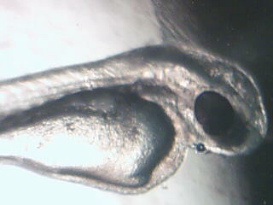
مراحل التطور اليرقي
Hatching stage
تتحرر اليرقة من غلاف (غشاء) البيضة نتيجة الحركات القوية للذنب مما يؤدي الى تمزق هذا الغشاء وتحرر اليرقة التي تكون بطيئة الحركة، ملتصقة بجدران المفقس (Zug jar)، صغيرة الحجم ، شفافة اللون، اسطوانية الشكل وذات كيس مح بيضوي والفم لا زال مغلقاً، ويتراوح طولها ما بين (3.5- 4.1 ملم). ويظهر الرأس بشكل واضح مع تمايز مناطق الدماغ ووجود بقعة سوداء مثلثة الشكل اسفل العين من الناحية الامامية.

Slide 5
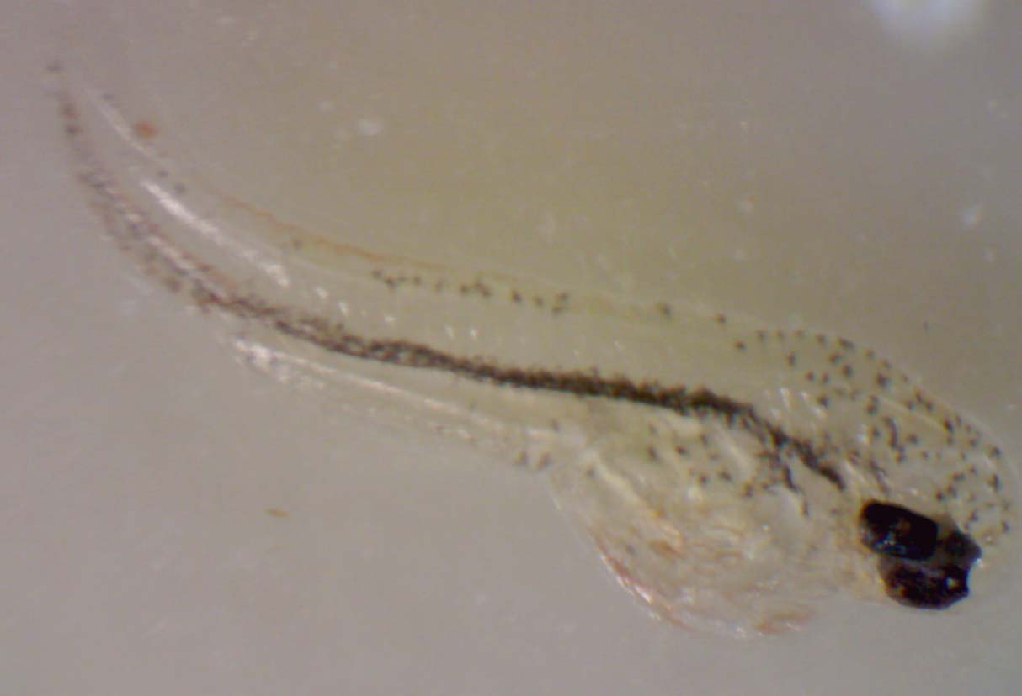
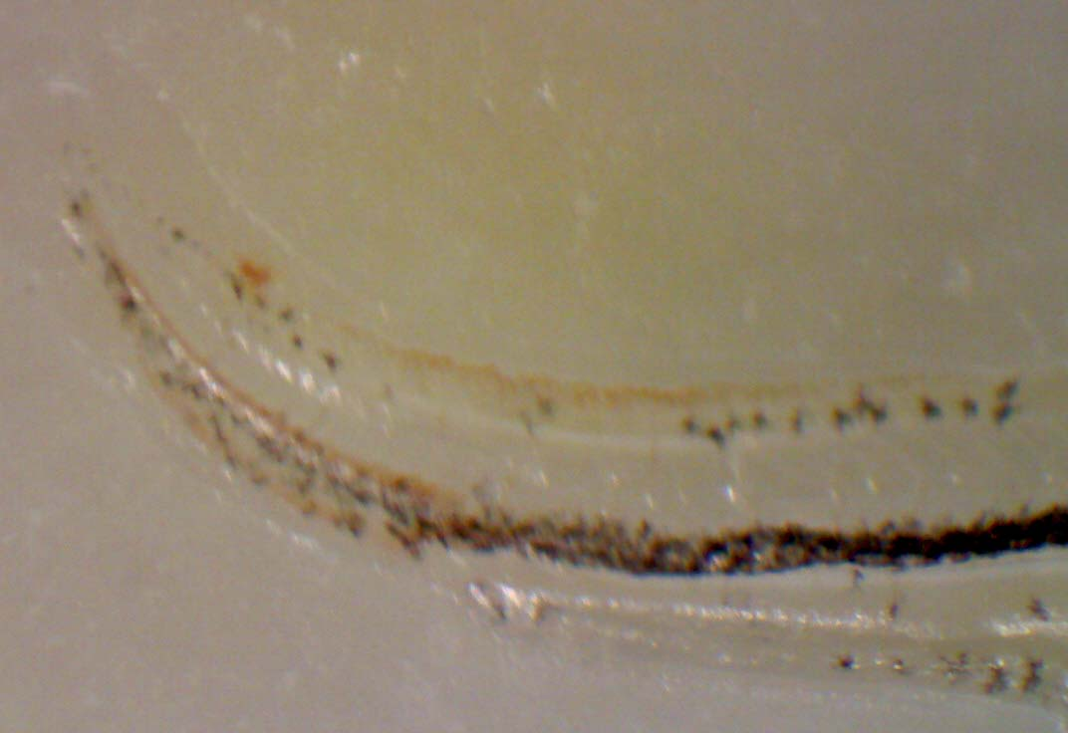
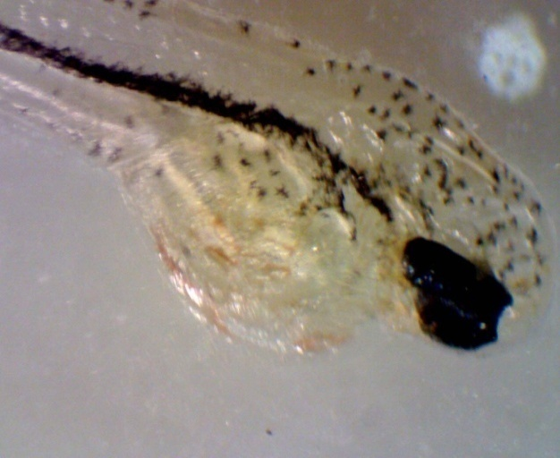
Rudimentary – pectoral fin stage with gill arch stage
بلغ معدل طول اليرقة (5.3 ملم)، اللون يميل الى الاصفرار بشكل كبير مع ظهور بدايات الزعنفة الكتفية الاثرية وتمايز اربعة اقواس غلصمية ولكن بشكل غير واضح كثيراً. فتحة الفم لا تزال مغلقة وتكون تغذية اليرقة في هذة المرحلة عن طريق الامتصاص، ونلاحظ أيضاً وضوح البقعة السوداء اسفل العين من الناحية الأمامية

Slide 6
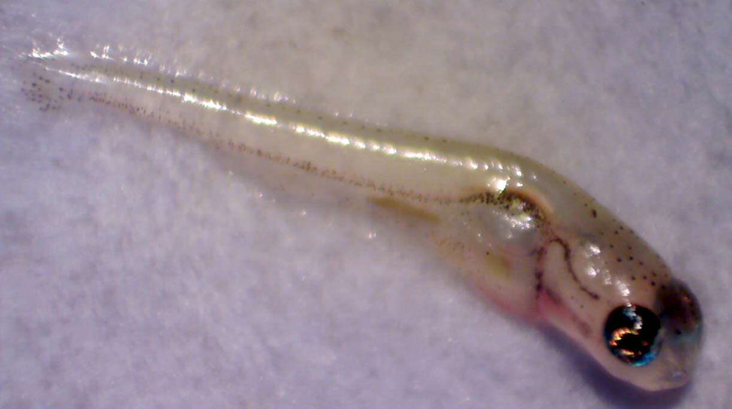
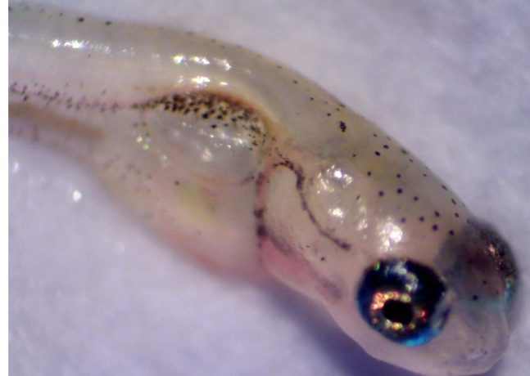
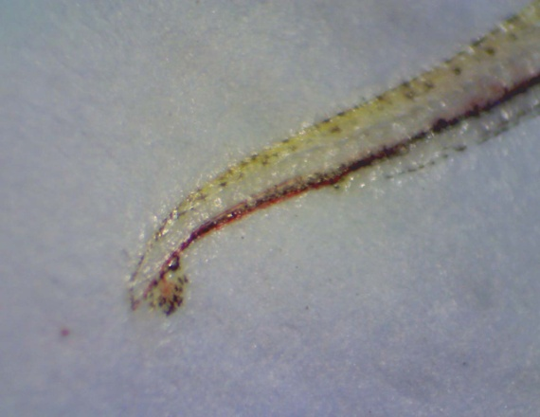
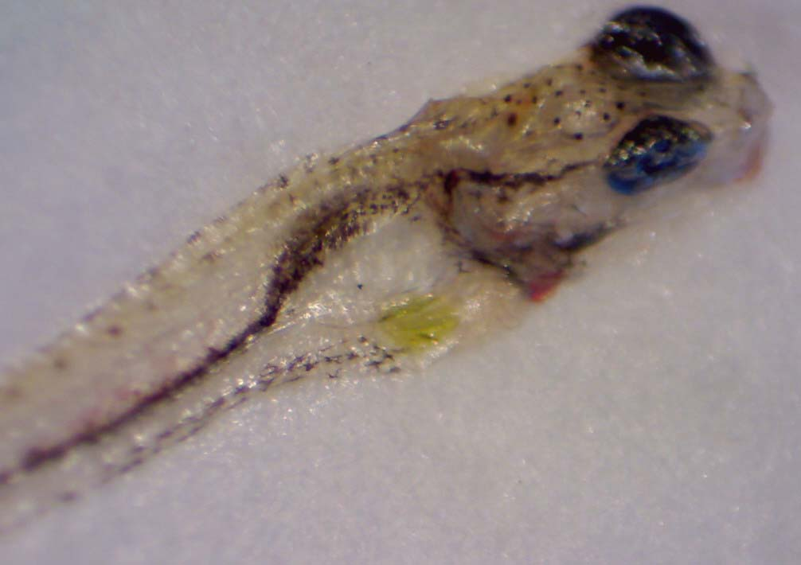
Melanoid – eye stage with gas bladder emergence stage
في هذه المرحلة يبلغ طول اليرقة تقريباً (7 ملم)، نلاحظ ظهور الصبغات السوداء في العين عند القمة وتمتد حولها، كيس المح أصبح اقل حجما مع ظهور عدد من خلايا الصبغية النجمية الشكل Stellate melanopores عند الحافة البطنية، وظهور بداية gas bladder مع تمايز االفم وتمدد الامعاء واصبحت الخيوط الغلصمية اكثر طولاً.

Slide 7
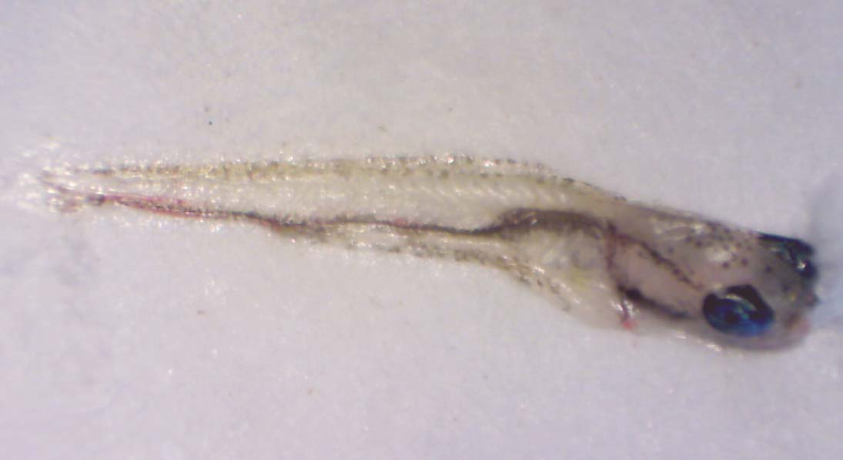
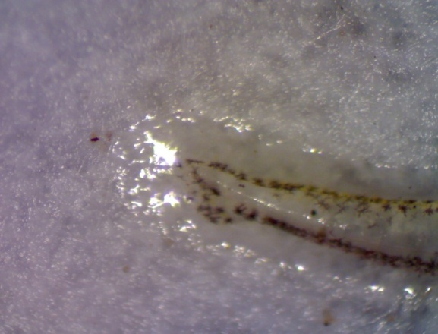
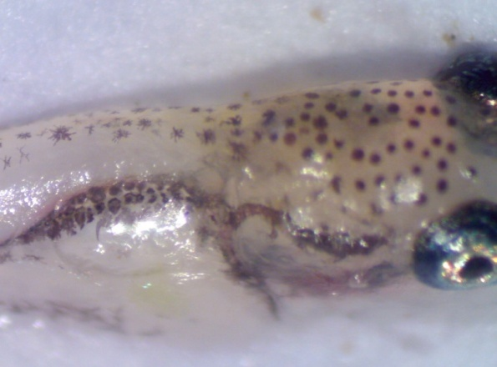
One chamber gas bladder with yolk absorption stage
يبلغ معدل طول اليرقة حوالي (7.4 ملم)، ويلاحظ زيادة في عدد الخلايا الصبغية في منطقة الرأس واستمرارها على امتداد الفم واتساعها حتى النهاية الذنبية، مع اضمحلال المح بشكل كبير إذ يظهر بشكل عقدة صغيرة صفراء اللون مع زيادة في عدد الخايا الصبغية النجمية الشكل في المنطقة البطنية وعلى الجانبين، وظهور غرفة واحدة للمثانة االغازية.

Slide 8
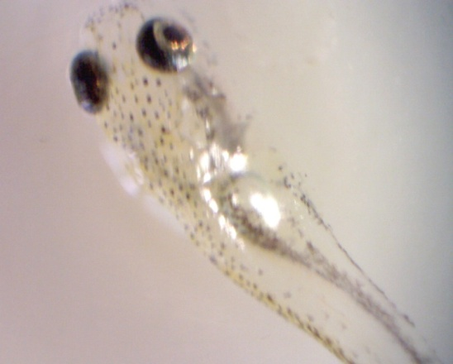
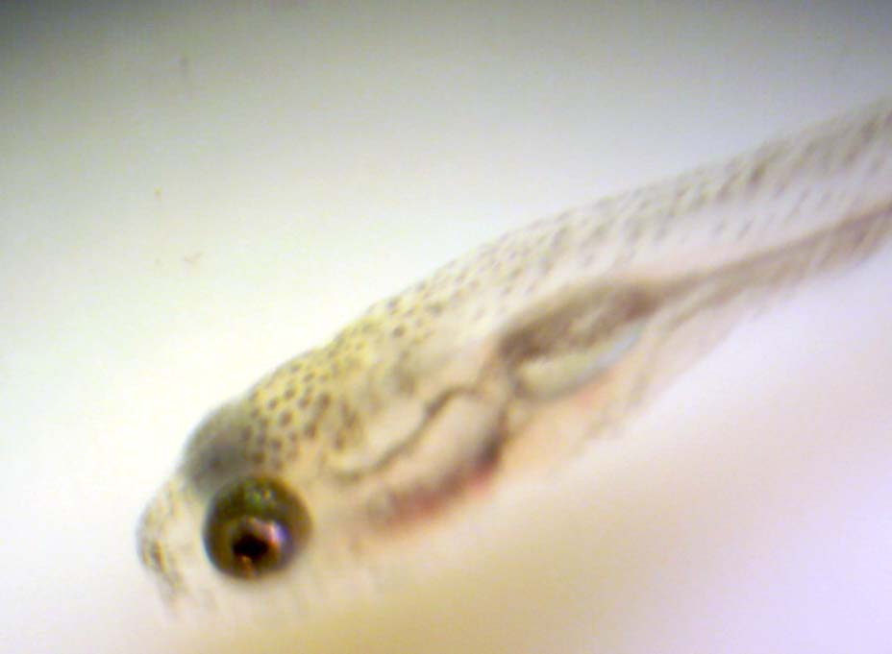
Two chamber gas bladder stage
يبلغ معدل طول اليرقة (8.63 ملم)، ويلاحظ تمايز غرفتين للمثانة الغازية وبشكل جزئي (الامامية تكون شفافة بينما الاخرى ذات لون داكن لوجود العديد من الخلايا الصبغية تغطيها من الاعلى ) مع زيادة في عدد الخلايا الصبغية لتغطي معظم الجسم.

Slide 9

Pelvic fin bud with dorsal fin formation stage
يبلغ معدل الطول حوالي (10 ملم)، ويلاحظ ظهور برعم الزعنفة الحوضية مع تمايز الزعنفة الظهرية.

Slide 10
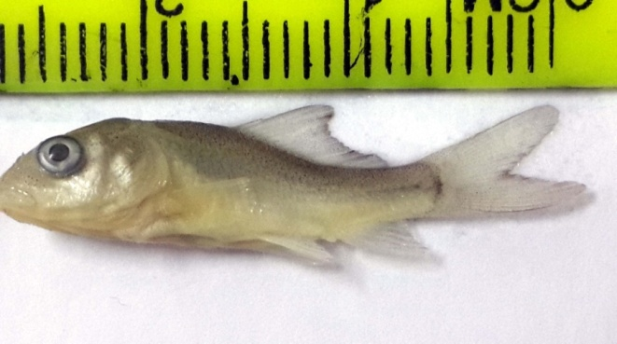
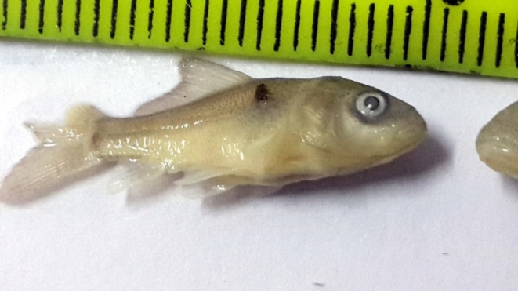
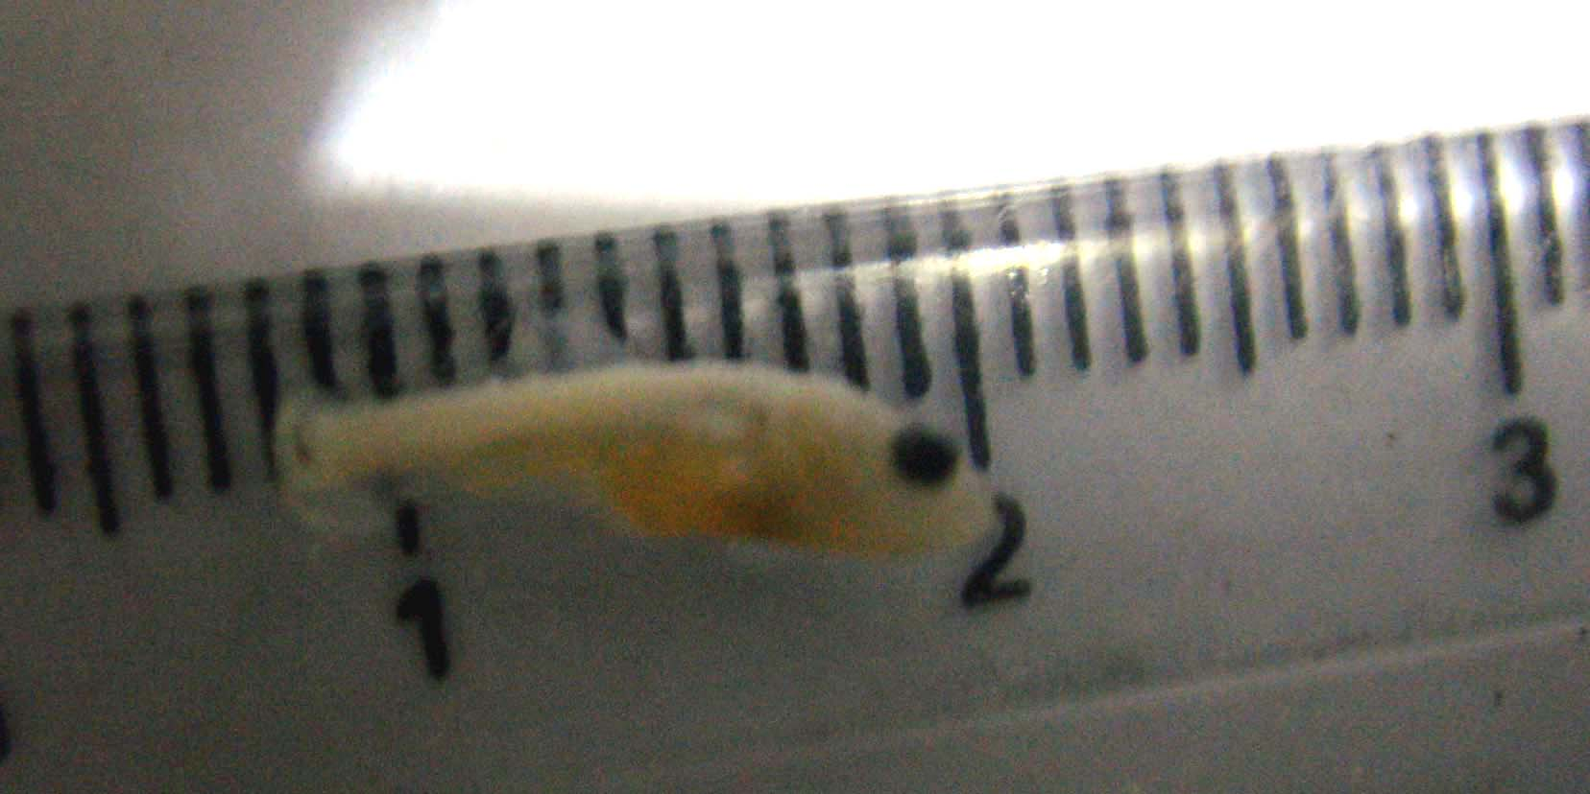
Anal , Pelvic and caudal fin formation stage
يبلغ معدل طول اليرقة (12- 18ملم)، وتظهر الزعنفة المخرجية بشكل واضح في بداية هذه المرحلة مع استمرارها في التطور حتى اكتمال نموها في نهايتها مع تمايز الزعنفة الحوضية وتصبح اليرقة ذات لون شفاف، فيما تبدو الزعنفة الذنبية ذات شكل دائري الى ان تصبح بفصين في نهاية هذه المرحلة.

Slide 11
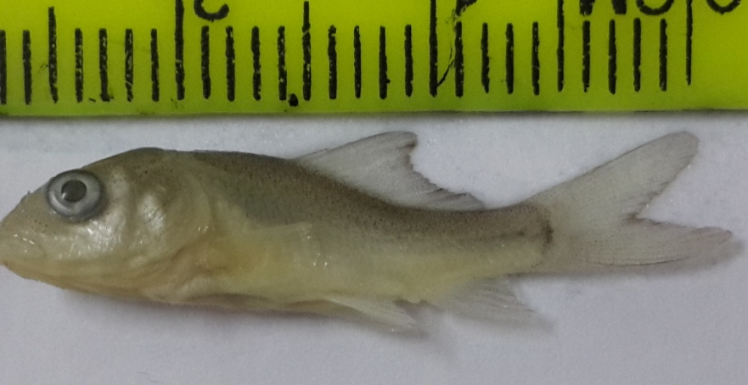
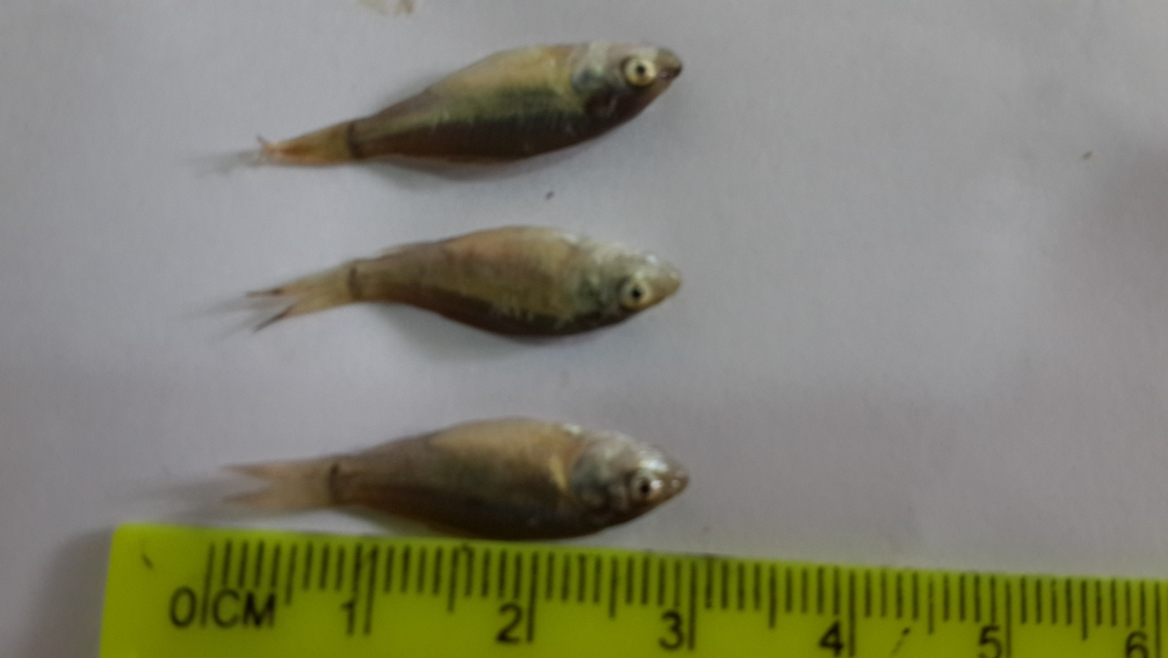
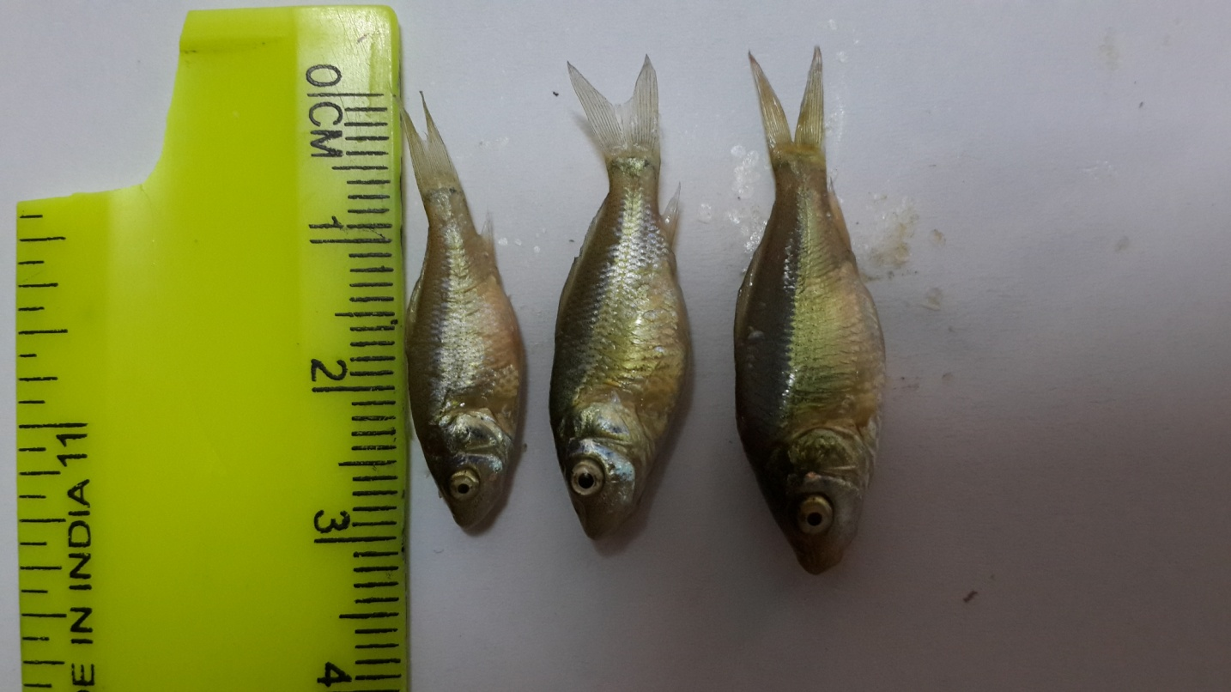
Squamation stage
يبلغ معدل طول اليرقة (25- 29 ملم)، مع ملاحظة ظهور الحراشف وبشكل تدريجي حتى يكتمل تكوينها تقريباً.

Slide 12
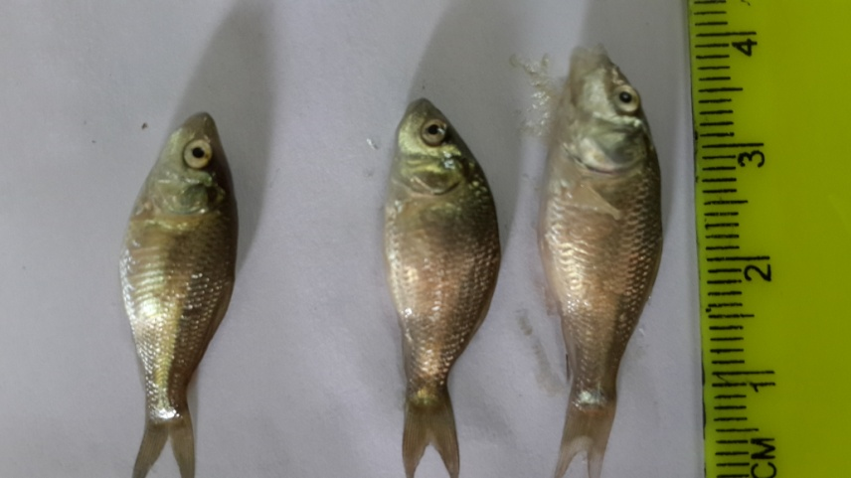
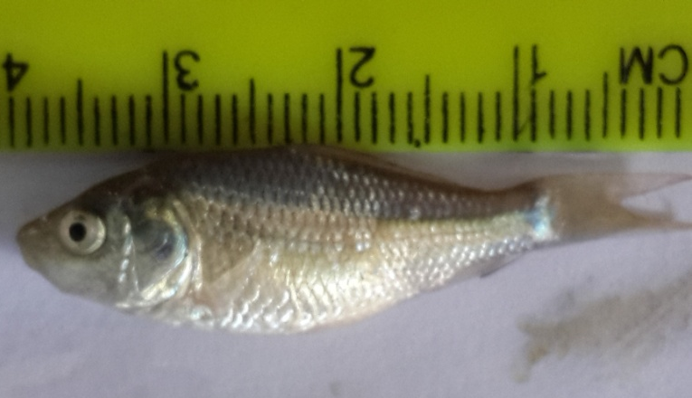
Juvenile stage
يبلغ معدل طول اليافعة (35 - 40 ملم) مع اكتمال تكون الحراشف وتبدو اليافعة تشبه السمكة البالغة.

